Slide 1


Ezen company
발표자
전우성 팀장
주현종 팀원
√
김건승 팀원

Slide 2



Contents
04
03
02
앞으로의 계획
앞으로의 설계 과정 설명
01
UI설계 및 진행상황
페이지 디자인 설계
진행 상황
4. 마치며
DB 설계 및 산출물
요구분석서
화면 설계서
데이터 베이스 설계
프로그램 산출물
3. 프로그램 설계
프로젝트 개요
주제선정
개발환경
일정표
2. DB 설계 및 산출물
1. 프로젝트 개요

Slide 3
프로젝트 개요
주제선정
2. 개발기술
3. 일정표

Slide 4


프로젝트 개요
1. 주제 선정
클라우드 기반 Spring Framework를 활용한 기업 커뮤니티 시스템

Slide 5

프로젝트 개요
1. 주제 선정
내부 보안
인증받은 사원만
회원가입절차 진행가능
1
4
특징
내용
2
3
사용자 편의성
부서별 게시판 커뮤니티를
통한 사용성 향상
특징
내용

Slide 6



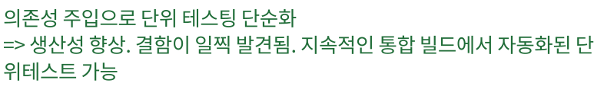


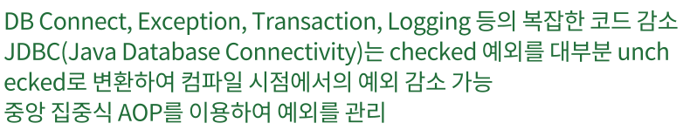



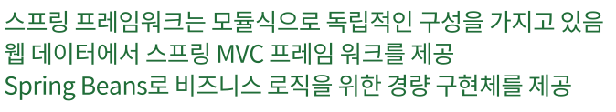
프로젝트 개요
2. 개발 기술

Slide 7

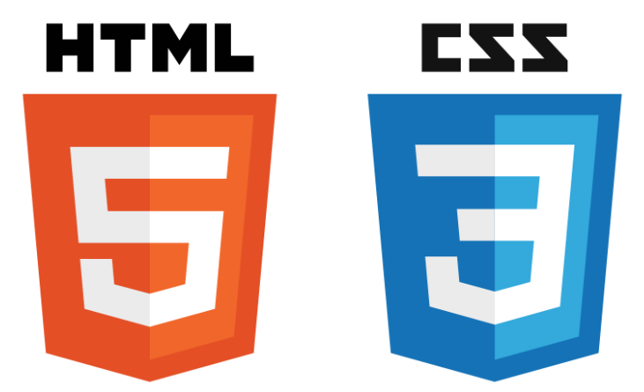



프로젝트 개요
2. 개발 기술
01
02
03
개발환경
언어 및 기술
개발 도구
Tomcat9.0
MySQL
JDK 13.0.2, GitHub
HTML · CSS
Java · JSP
JavaScript
MySQL 8.1.0
Spring
Visual Studio code
ERMaster
StarUML

Slide 8
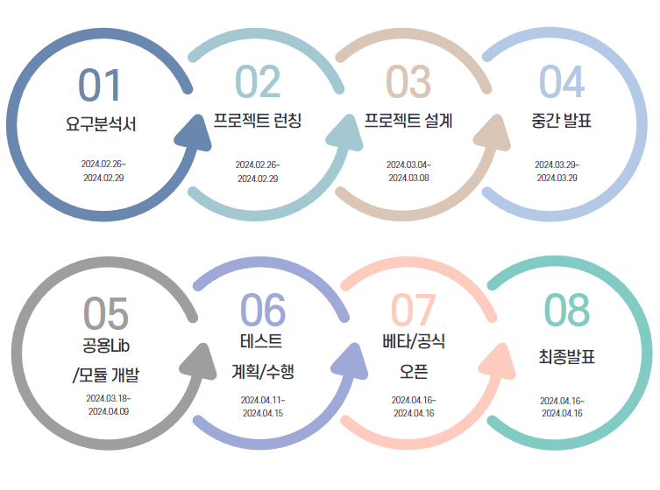
프로젝트 개요
3. 일정표

Slide 9
2. DB 설계 및 산출물

Slide 10
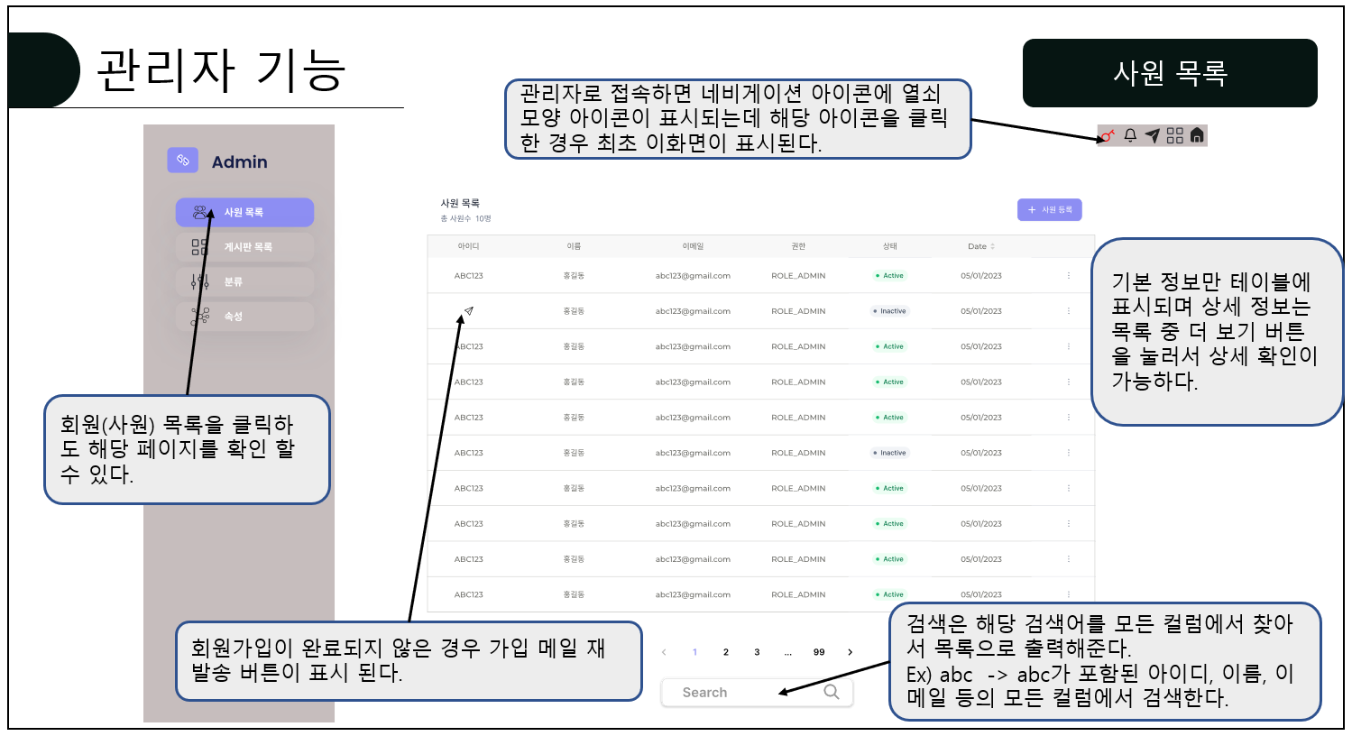
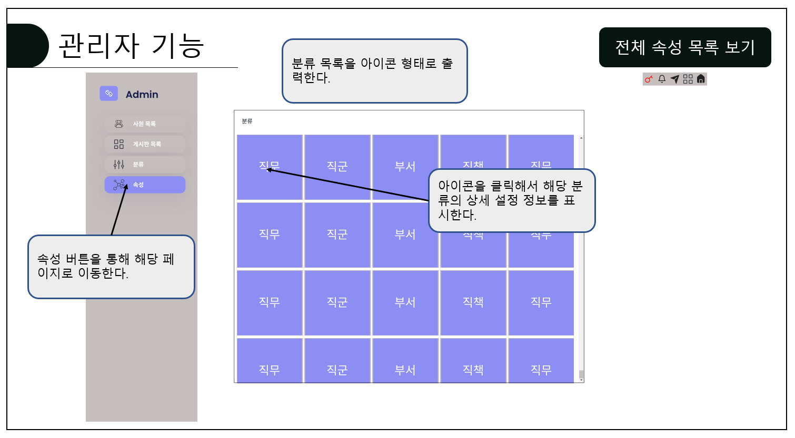
DB설계 및 산출물
1. 화면 설계서

Slide 11
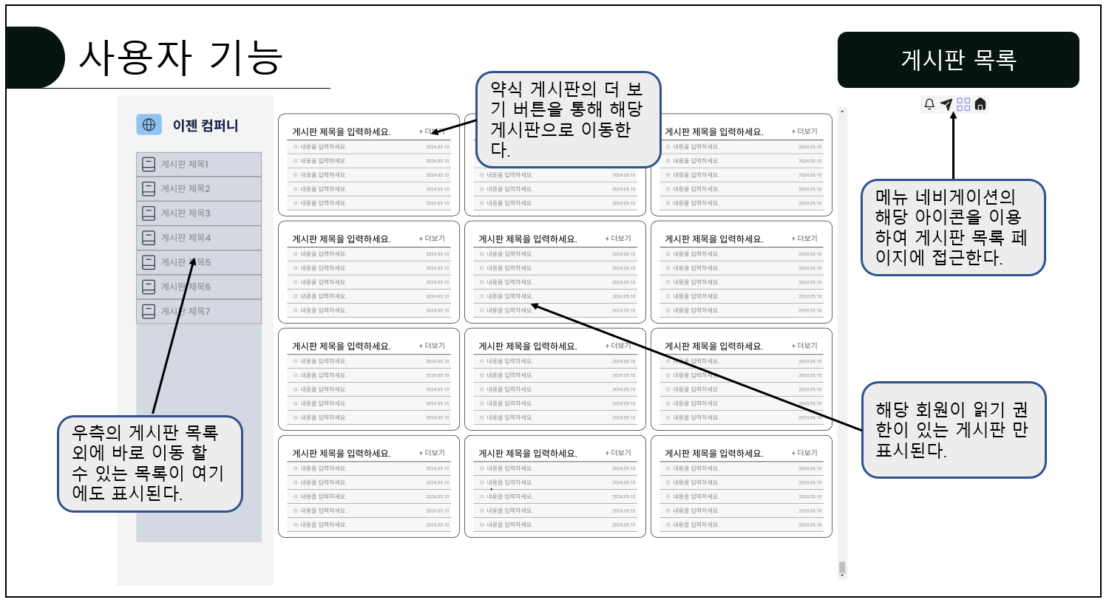
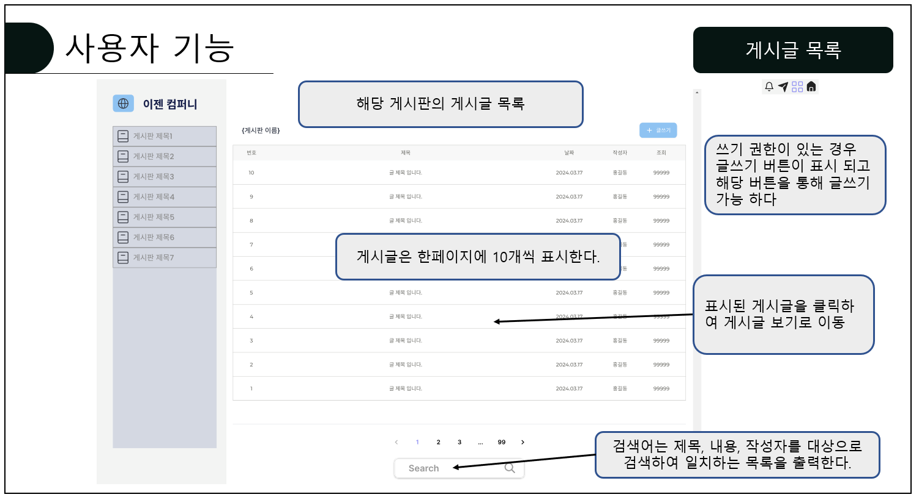
DB설계 및 산출물
1. 화면 설계서

Slide 12
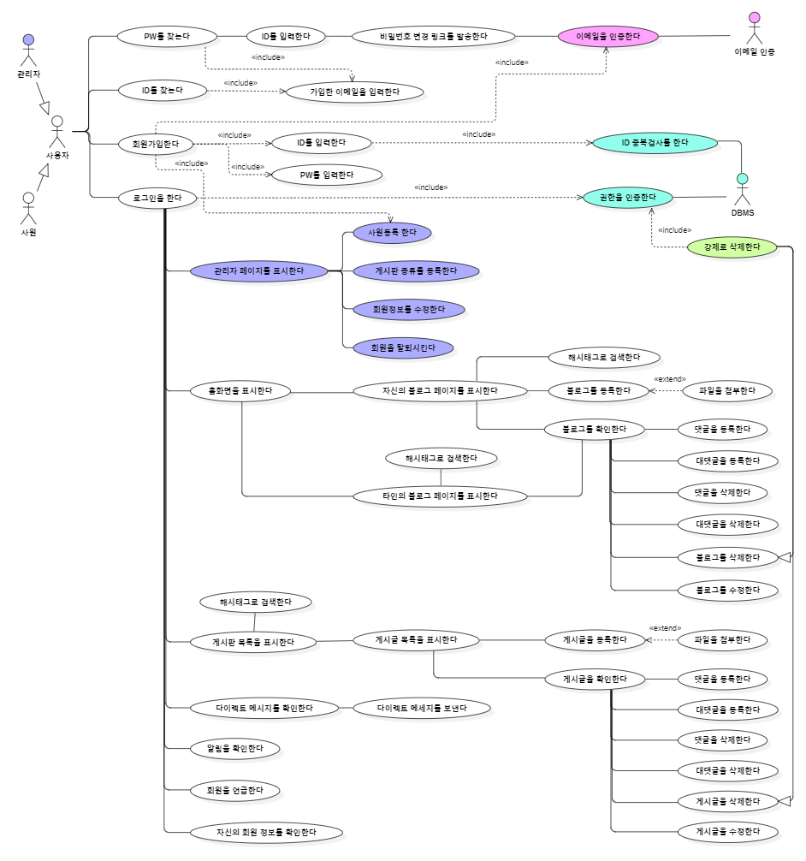
DB설계 및 산출물
1. UML

Slide 13
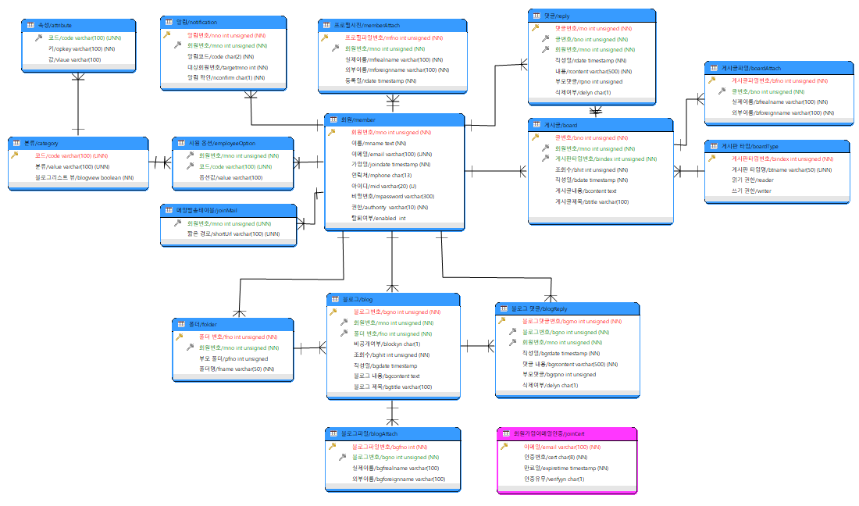
DB설계 및 산출물
1. DB 설계

Slide 14
3. UI설계 및 진행상황

Slide 15
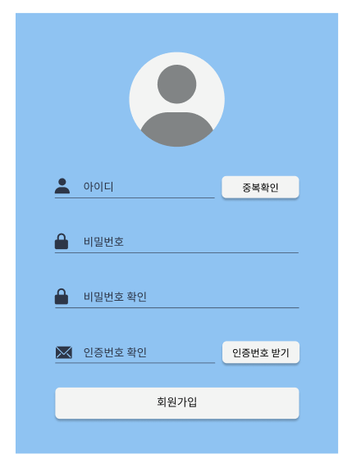
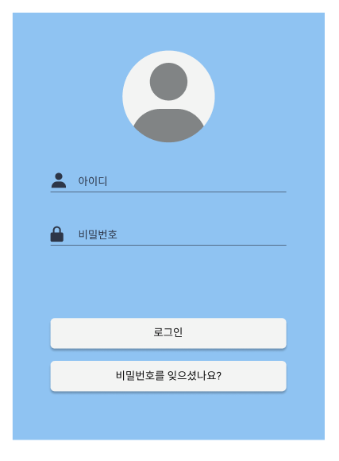
UI설계

Slide 16
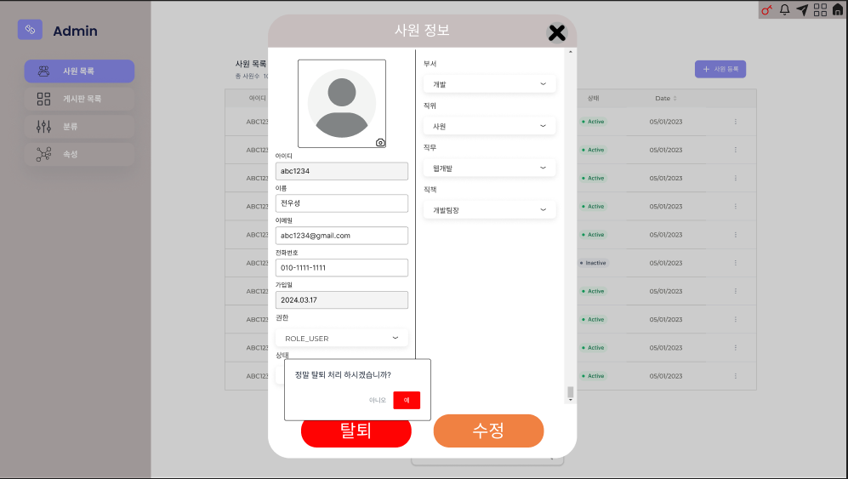
UI설계

Slide 17
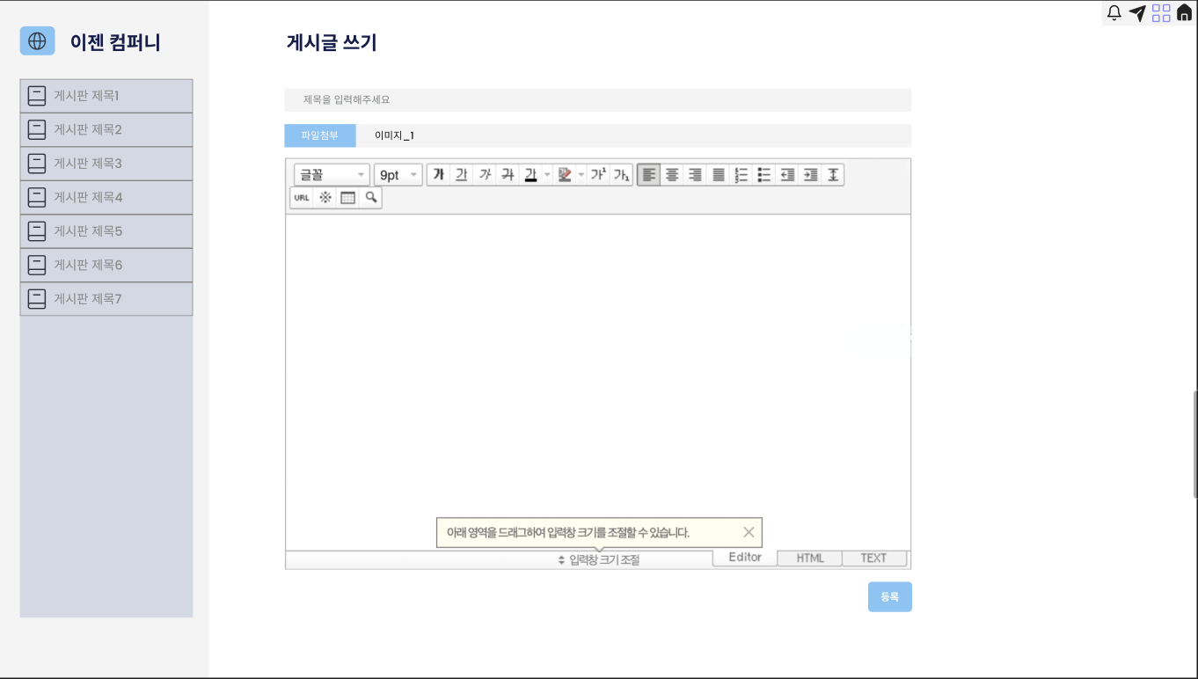
UI설계

Slide 18
진행상황

Slide 19
4. 앞으로의 계획

Slide 20

앞으로의 계획
1. 다이렉트 메시지 기능 존재여부

Slide 21
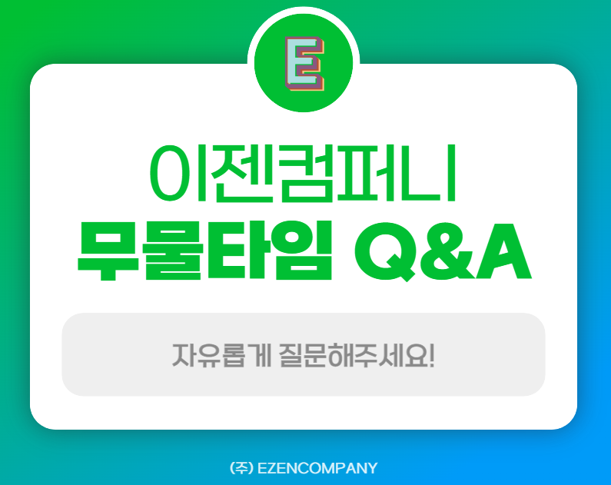
Q&A

